Slide 1
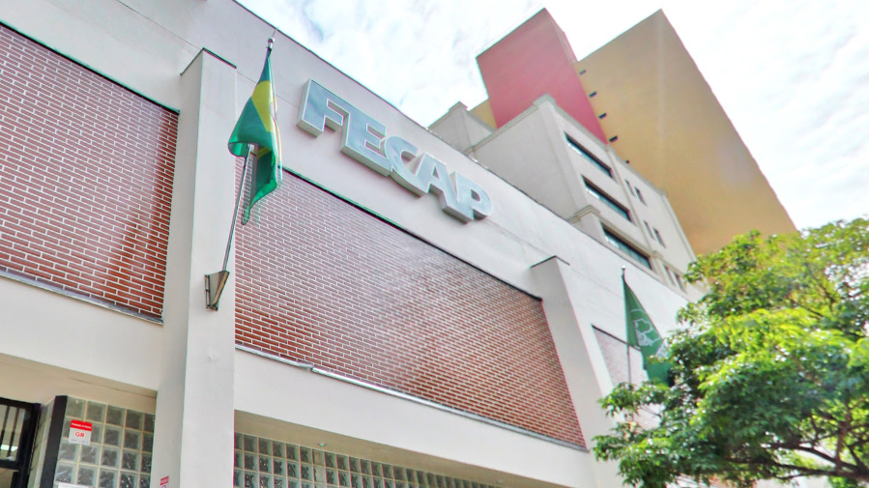
Centro Universitário
Álvares Penteado - FECAP

Slide 2
Curso Superior de Tecnologia em
Análise e Desenvolvimento de Sistemas
Projeto Interdisciplinar / Aplicativo Móvel / 2022.1
Versão 1.0
Integrantes:
Bruno Vinicius de Oliveira Saporito – RA: 21022682
Danila Pereira dos Santos – RA: 21022557
Willian Phillip Bigi Soares da Silva – RA: 21022106

Slide 3
Descrição do projeto
O Recanto das Ideias é uma plataforma que foi desenvolvida para o acesso de Universitários que queiram divulgar projetos e Empresários pretendam realizar investimentos e contratações de talentos.

Slide 4
Objetivos do projeto
O recanto das ideias tem como objetivo ser facilitador e comunicador entre universitários e empresários com acesso ao aplicativo os universitários se sentem confortáveis em divulgar seus projetos com segurança, apresentando propostas inovadoras que atraiam investidores anjos, que por sua vez também estão utilizando a plataforma em busca de projetos de qualidade.

Slide 5
Diferenciais do projeto
O recanto das ideias tem alguns diferenciais, tendo como proposito de crescimento em ser uma plataforma moderadora com usuários e projetos convertidos em todas as regiões do Brasil. Garantindo que todas as informações/projetos inseridos pelos usuários, antes de serem publicados, sejam avaliados pelo time de analistas, o que garante a qualidade das mesmas. E assim abrir cada vez mais abrir uma janela de oportunidade para universitários apresentarem projetos eficientes aos investidores anjos.

Slide 6
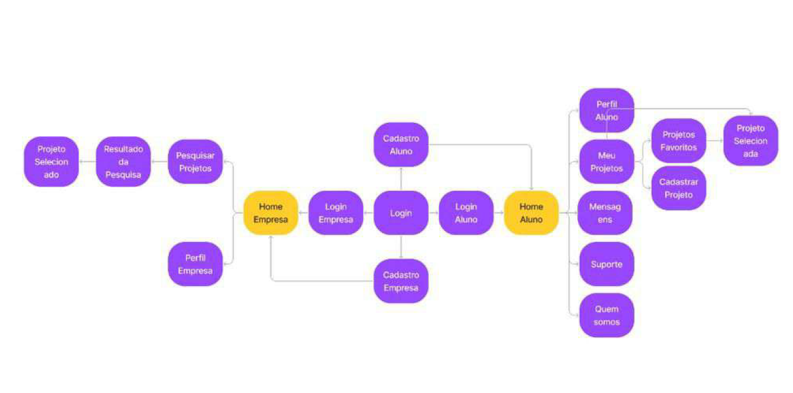
Mapa do Aplicativo

Slide 7
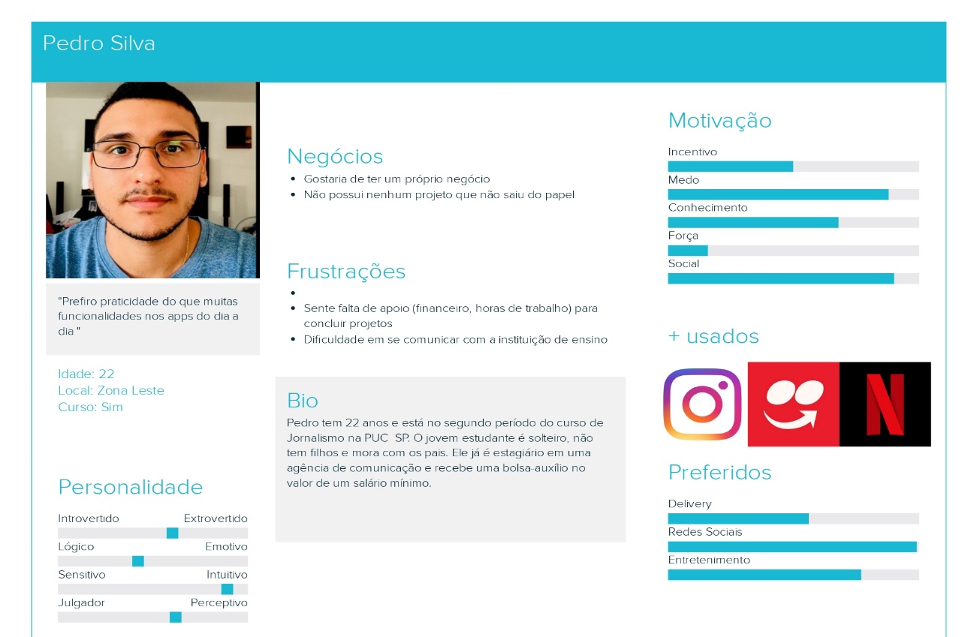
Persona principal

Slide 8
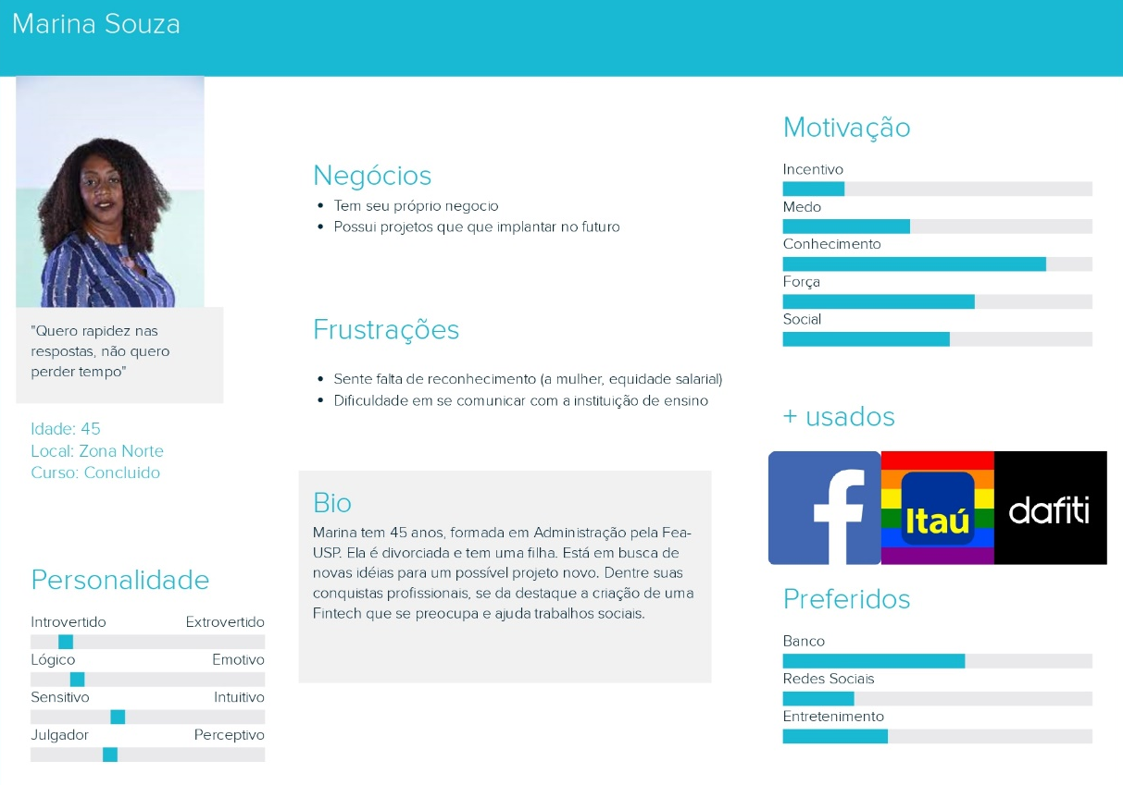
Persona secundaria

Slide 9
Mapa de empatia
Persona principal
Nome: Pedro Idade: 22 anos
O que pensa e sente? Não tem tempo para focar no projeto, não tem apoio para concluir o projeto, não sei como passo dar andamento no projeto.
O que vê? Pessoas desistindo do projeto, pessoas nas redes sociais implementado projetos.
O que ouve? Isso não vai dar certo, você precisa seguir em frente, vamos fazer outros projetos.
O que fala e faz? Preciso focar nos estudos, não tenho tempo nem recursos, não sei como prosseguir.
Quais são as dores? Preciso de auxilio técnico, preciso de ajuda financeira, preciso aprender mais linguagens e funcionalidades, mais ferramentas para fazer o projeto.
Quais são as necessidades? Preciso criar uma rotina de estudos, preciso junta dinheiro e de ajuda financeira, fazer cursos, ter bons resultados.

Slide 10
Mapa de empatia
Persona secundária
Nome: Marina Idade: 45 anos
O que pensa e sente? Quer investir em algum projeto de interesse ou promover pessoas criativas e habilidosas.
O que vê? Pouco investimento público em projetos inovadores, mercado de trabalho com ausência de profissionais qualificados, necessidade de projetos inovadores saírem do papel.
O que ouve? Vamos investir em novos projetos, achar um jovem talento para nossa posição (vaga).
O que fala e faz? Empresário, investidores dispostos a investir em novos projetos, procurando por jovens talentos.
Quais são as dores? Preciso de novos projetos, preciso reinventar o mercado, preciso criar mais oportunidades para os jovens mostrarem o seu talento.
Quais são as necessidades? Investir em projetos ou em jovens talentos.

Slide 11

Modelo de negócio
Parceiros chave
Atividades chave
Fornecedores de Insumos
Manutenção do Aplicativo
Desenvolvimento do Aplicativo
Conselho de contabilistas
Divulgação do Aplicativo
Federações do Comércio
Manutenção de clientes
Federações da Industria
Captação de clientes
Planejamento Financeiro
Associações de grandes setores industriais
Aquisição de Maquinário

Slide 12


Modelo de negócio
Recursos chave
Proposta de valor
Equipe de marketing
De maneira, fácil e rápida, a um clique de todos
Equipe Técnica para manutenção do site
Servidor do site
Conveniência na procura
Registro e manutenção da marca
Facilitar contato entre investidores anjos e universitários
Maquinário computacional

Slide 13



Modelo de negócio
Relacionamento
com o cliente
Canais
Segmento de mercado
Alunos Universitários
SAC
Oportunidade única
Investidores Anjo
Rede Social
Inovação
Fontes de Renda
App Empresarial
Monetizar espaço site
Foco em resultados
Boca a boca
Assinaturas mensais

Slide 14

Modelo de negócio
Estrutura de custos
Criação e manutenção de registro do site
Custo com programa para segmentação e disparo de campanhas
Criação e manutenção da marca INPI
Equipe de desenvolvimento
Custo com divulgações
Maquinário computacional
Servidor Site
Aluguel escritório
Equipe de marketing
Conta de água e luz
Equipe financeira
Conta de internet

Slide 15
Requisitos mínimos
Fazer com que o aplicativo atenda os requisitos iniciais do projeto, ter uma função social, e atenda as expectativas de qualidades dos stakeholders.

Slide 16
Cronograma / Equipe / Tarefas
Atividades | Responsáveis | Data de entrega
Criação Personas/Mapa Empatia/Canvas | Bruno Saporito/William Bigi | 15/04/2022
Design System/Wireframe/Prototipos | Bruno Saporito/William Bigi/Danila Pereira | 10/05/2022
FrontEnd | WilliamBigi/Danila Pereira/Bruno Saporito | 15/05/2022
BackEnd | William Bigi | 20/05/2022
Revisão do Projeto | Bruno Saporito/Danila Pereira/William Bigi | 10/06/2022

Slide 17
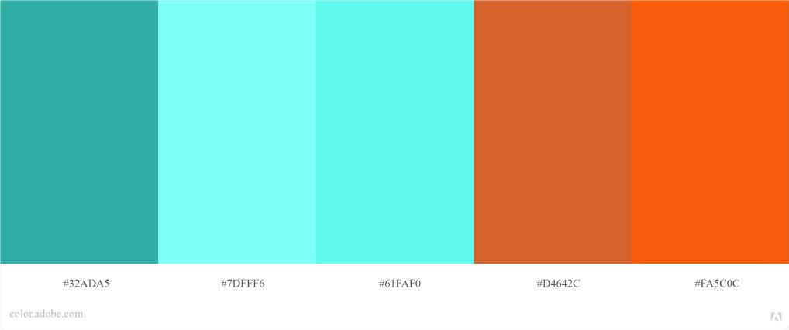
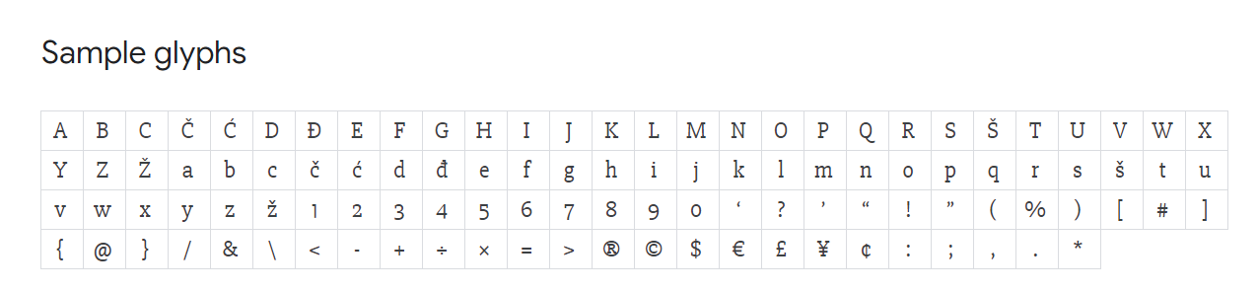
Design System
Paleta de Cores
Representam e incentivam a criatividade
Fonte
Slabo 27px - fonte serif desenvolvida por John Hudson da Tiro Typeworks.

Slide 18
Protótipo

Slide 19
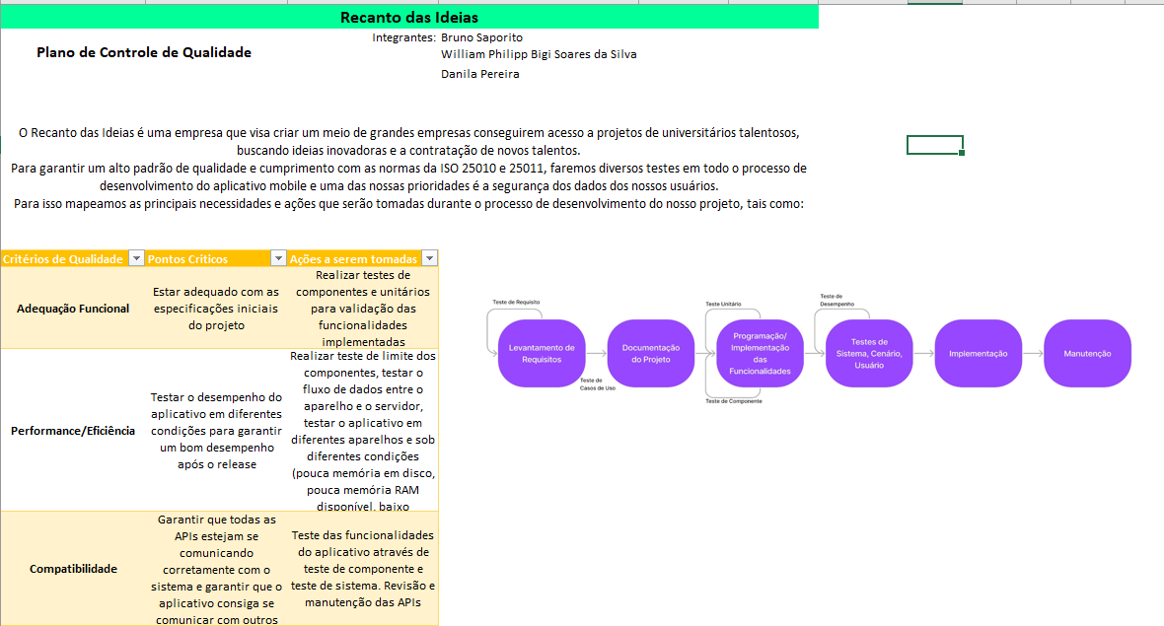
Plano de Qualidade

Slide 20
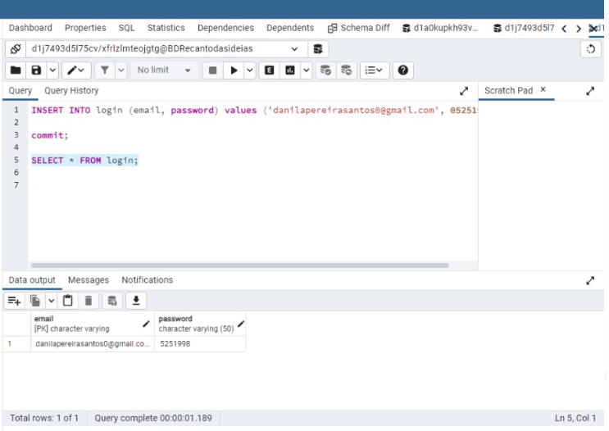
Banco de dados

Slide 21
Agradecimento
Obrigado!

